Slide 1
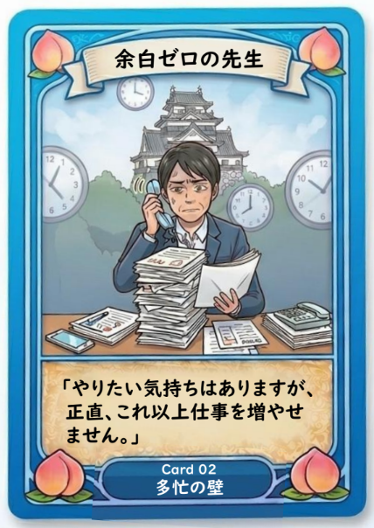
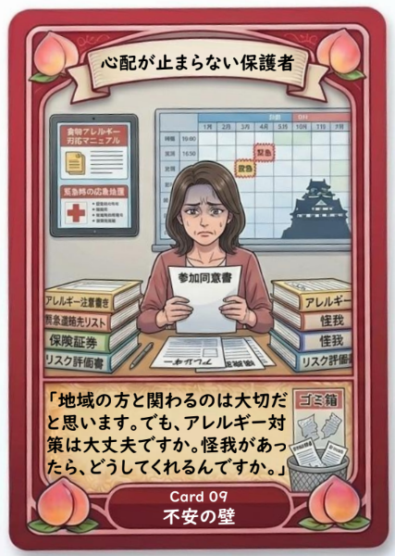
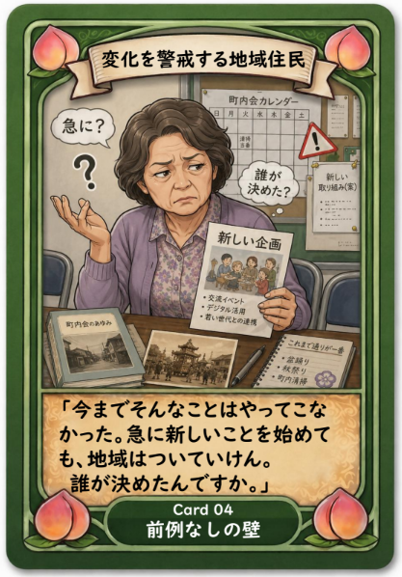
対話型研修パッケージ「カベトーーク！」
“できない”を“一緒にできる”へ
「選ぶ」→「訳す」→「話す」→「見直す」
令和○年○月○○日
所属
Notes:
それでは、対話型研修「カベトーーク！」を始めます。
学校や地域で何かを進めようとすると、 「忙しくて難しい」「事故が心配」「前例がない」など、 少し厳しく聞こえる声に出会うことがあります。
今日は、そうした声を“反対意見”として片付けるのではなく、 その言葉の奥にある思いや立場を考えながら、 “できない”を“どうすれば一緒にできる？”へと翻訳していきます。
キーワードは、 「選ぶ」「訳す」「話す」、そして最後に「見直す」です。
45分間、よろしくお願いします。

Slide 2

今日のゴール
“どうすれば一緒にできる？”
１ 背景を想像する
２ 一緒にできる形へ
３ 活動を見直す
※説得・論破の練習ではありません。
「誰が正しい？」ではなく、
「子どもたちのために、どうすれば一緒にできる？」へ。
Notes:
最初に、今日のゴールを確認します。
この研修は、「誰が正しいのか」を決めたり、
相手を説得したり、言い負かしたりするための研修ではありません。
まず、相手の言葉の背景にある「心配」「責任感」「願い」を想像します。
そして、言葉だけでなく、役割分担や方法、進め方も含めて、
「どうすれば一緒にできる？」という形へ考え直します。
さらに大切なのは、相手への伝え方だけではなく、
必要なら自分たちの活動そのものも見直すことです。
今日は、子どもをまんなかに置きながら、よりよい形を一緒に探していきましょう。

Slide 3
４５分の流れ
０～３分
３～８分
８～１３分
１３～２３分
２３～３７分
３７～４２分
４２～４５分
導入
題材
選ぶ
訳す
話す
見直す
まとめ
ねらいと流れの確認
活動や取組を
決める
カベを１枚
選ぶ
一緒にできる形を探る
壁打ち
関係性を修正
気付き・次の一歩を確認
「カベ」を扱う時間は、人を批判する時間ではありません。
立場の違いから生まれる心配や条件を見える形にし、対話の材料にします。
導入
題材
選ぶ
訳す
話す
見直す
まとめ
Notes:
今日の流れです。
まず、みんなで考える活動や取組を一つ決めます。
次に、その活動にありそうな「カベ」をカードから一枚選び、その声の奥にある「心配」「責任感」「願い」を考えます。
これが「訳す」です。
そして、実際に役になりきってやり取りし、考えた翻訳術を試します。
これが「話す」です。
最後に、そこで得た気付きをもとに、活動や関わり方そのものを「見直す」ところまで行います。
ここでいう「カベ」は人ではありません。
立場の違いから生まれる心配やすれ違いを、対話の材料にしたものです。
では、早速始めましょう。

Slide 4
具体的な活動や取組を１つ決める
新しく始めたいことでも、既に行っていることでもOK
今ある活動を見直す
行事・見守り・体験活動・地域交流 等
新しい取組を考える
探究・キャリア・防災・地域課題 等
関わり方を見直す
役割分担・負担・参加の仕方 等
熟議のテーマを考える
学校運営協議会で扱うテーマ など
例：「地域連携をよくする」ではなく「地域の方と行う〇〇体験を見直す」
導入
題材
選ぶ
訳す
話す
見直す
まとめ
Notes:
まず、今日このメンバーで考える「活動・取組」を1つ決めます。
新しく始めたい活動でも、今すでに行っている活動でも構いません。
例えば、行事、見守り、体験活動、地域交流などの「今ある活動を見直す」こと。
探究、キャリア、防災、地域課題などの「新しい取組を考える」こと。
役割分担や負担、参加の仕方など「関わり方を見直す」こと。
学校運営協議会で扱う熟議テーマでも構いません。
大切なのは、できるだけ具体的な場面を選ぶことです。
「地域連携をよくする」より、「地域の方と行う〇〇体験を見直す」の方が、この後の話し合いが進みやすくなります。
グループで1つ決めたら、ワークシートの「本日考える活動・取組」の欄に一言で記入してください。

Slide 5
１ 選ぶ
カベは「人」ではない。
立場の違いから生まれる
「心配」「事情」「大切にしていること」などを見える形にしたもの。
「この人が問題だ」ではなく、
「この立場からは何が見えているのだろう」と考える
導入
題材
選ぶ
訳す
話す
見直す
まとめ
Notes:
では、障壁カード10種類を見てください。
今決めた活動を進めたり、見直したりするときに、「実際にこんな声が出てきそうだな」と思うカードを探してみましょう。
まずは、気になるカードを何枚か挙げてみてください。
そして最後に、今日このグループで一番考えてみたい“カベ”を1枚選んでください。
ここで一つ、大切なことがあります。
“カベ”は、その人自身ではありません。
その立場だからこそ生まれる心配や事情、大切にしていることを、カードで見える形にしたものです。
「この人が問題だ」と考えるのではなく、「この立場からは、何が見えているんだろう？」という視点で考えてみてください。
カードを一枚選んだら、なぜその“カベ”を選んだのかも簡単に共有し、ワークシート（1）にカード名を記入してください。

Slide 6
２ 訳す
心配していること
何が不安？
何が起こると困る？
責任感・守りたいもの
何を背負っている？
何を守ろうとしている？
願い・大切にしたいこと
本当はどうなってほしい？
何を大切にしている？
出てきた意見は否定せず、できるだけたくさん。
ただし、 ここで考えることは「決めつけ」ではなく「仮説」です。
導入
題材
選ぶ
訳す
話す
見直す
まとめ
Notes:
ここからが「翻訳」です。
まず、カードの裏面はまだ見ないでください。
表面の言葉だけを見て考えます。
この人は、 何を心配しているのでしょう。
どんな責任を感じているのでしょう。
何を守ろうとしているのでしょう。
そして、本当はどんな状態になってほしいと願っているのでしょう。
「心配していること」 「責任感・守りたいもの」 「願い・大切にしたいこと」 この3つの視点から考えてみてください。
正解はありません。 出てきた意見を否定せず、できるだけたくさん出して、 ワークシート（2）に書き込んでください。
ただし、ここで考える「心配」や「願い」は、あくまで私たちの仮説です。
相手の気持ちを決めつけるのではなく、本当は本人との対話の中で確かめていくものだということも忘れないでください。

Slide 7
２ 訳す 裏面を確認して “一緒にできる形”へ
１ まず受け止める
「そう感じますよね」
「そこは大切ですね」
２ 共通の願いを確認
「子どもたちに○○を
届けたいのは同じです」
３ 具体的な一歩
「まずは小さく…」
「ここは私たちで担います」
役割を分ける
負担を減らす
安全策を加える
小さく試す
場合によってはやめる
カードの裏面は、正解ではなくヒント。
地域や活動にあった“翻訳術”を考える。
導入
題材
選ぶ
訳す
話す
見直す
まとめ
Notes:
ではここで、カードを裏返してください。
裏面には「翻訳の視点とヒント」があります。
先ほど皆さんが考えたことと比べながら、 「どうすれば一緒にできる？」 という言葉や方法を考えていきます。
翻訳のポイントは3つです。
1つ目。 まず、相手の思いを受け止める。
2つ目。 お互いが大切にしたいことや共通する願いを確認する。
3つ目。 無理のない具体的な一歩を提案する。
ここで特に大切なのは、翻訳は相手を変えることではないということです。
相手の声を受けて、自分たちの方法も一緒に組み替えます。
・役割を分ける。
・学校や地域の負担を減らす。
・安全策を加える。
・まずは小さく試してみる。
・場合によっては、今はやめる、形を変えるという判断もあります。
カード裏面は“正解”ではなく、あくまでヒントです。
皆さんの地域や活動に合った「翻訳術」を考え、ワークシート（3）に書いてみてください。

Slide 8
話す（ROUND1）
考えた翻訳術を実際のやり取りで試す
カベ役
カードの人物になりきって
あり得る心配・質問を出す
翻訳者
考えた翻訳術を使って
応えてみる
サポーター
よかった点・改善点等を
メモする
役になりきる
（最初の２～３分のみ）
役を離れて
全員で磨く
もっと一緒に
できる形へ
導入
題材
選ぶ
訳す
話す
見直す
まとめ
Notes:
ここから「カベトーーク！」本番です。
今考えた翻訳術を、実際のやり取りで試してみましょう。
まずグループの中で3つの役割を決めます。
一人目は「カベ役」。
選んだ障壁カードの人物になりきり、カードの声やその立場なら言いそうな心配や質問を伝えます。
二人目は「翻訳者役」。
先ほど皆さんで考えた翻訳術を使って応えてください。
それ以外の方は「サポーター」です。
やり取りを聞きながら、「ここは伝わってきた」「ここは少し引っかかった」「こうするともっとよくなりそう」というところを見つけ、ワークシート（4）にメモしてください。
最初の2～3分は、役になりきってやり取りします。
その後は役を離れ、全員で「もっと一緒にできる形」にするにはどうすればよいか、作戦を磨いてください。

Slide 9
論場ではなく、愛のある練習試合
意地悪さを競わない
実際にあり得る心配事や質問を出す
対応に困ってもOK
サポーターも一緒に考える
役を離れる
最後は仲間に戻って一緒に磨く
無理に納得させようとしない
活動を修正・中止する判断もあり得る
想定外の反応を想定内に変えるための時間です
導入
題材
選ぶ
訳す
話す
見直す
まとめ
Notes:
始める前に、大切なことを4つだけ確認します。
1つ目。カベ役は、意地悪さを競う役ではありません。
実際にありそうな心配や質問を出してください。
2つ目。翻訳者は、答えに詰まっても大丈夫です。
サポーターも一緒に考えてください。
3つ目。一番大切なのはずっと役になりきらないことです。
やり取りをした後は役を離れ、 全員が仲間に戻って一緒に作戦を磨きます。
4つ目。「何とか相手を納得させる」ことがゴールではありません。
話してみて、「この活動は変えた方がいい」と気付いたら、 活動を修正することも大切な成果です。
場合によっては、今は無理に実施しないという判断もあります。
想定外の声を、想定内にするための練習です。
では、壁打ち①を始めてください。

Slide 10
交代（ROUND2）
１回目とは別の人がカベ役・翻訳者役を担う
カベ役
カードの人物になりきって
あり得る心配・質問を出す
翻訳者
考えた翻訳術を使って
応えてみる
サポーター
よかった点・改善点等を
メモする
２回目に特に「具体性」を意識する
「誰が何を担う？」「どこまでならできる？」「何から試す？」
導入
題材
選ぶ
訳す
話す
見直す
まとめ
Notes:
では、2回目にいきます。
今度は、1回目とは別の方が カベ役と翻訳者役を担当してください。
同じ障壁カードを使いますが、 カベ役は少し違う質問をしても構いません。
翻訳者は、1回目の壁打ちで出てきたヒントを使って、 さらに「一緒にできる形」に近づけてみましょう。
2回目で特に意識してほしいのは「具体性」です。
誰が何を担うのか。
どこまでなら無理なくできるのか。
まず何から試せるのか。
1回目よりも具体的になっているかを意識してください。
2回目もやり取りをした後は役を離れ、 全員で翻訳術を磨いてください。
では、役を交代して始めましょう。

Slide 11
振り返る・見直す
この活動・関わり方は本当によりよい形になっていますか？
子ども
学び・成長・安心
学校
負担・役割・教育的価値
家庭
安心・理解・関わりやすさ
地域
無理のなさ・やりがい・継続
グループで「ここを見直したい」を１つ決める
導入
題材
選ぶ
訳す
話す
見直す
まとめ
Notes:
お疲れさまでした。
ここからが「カベトーーク！」でもう一つ大切にしたいところです。
今度は、「相手にどう言えば納得してもらえるか」 という話し方から少し離れます。
壁打ちをしてみて、 最初に考えた活動や関わり方そのものを、少し変えた方がよさそうだと感じたところはありませんでしたか。
子どもにとってどうか。
学校にとってどうか。
家庭にとってどうか。
地域にとってどうか。
誰か一部の人だけに負担が偏ったり、 逆に、一部の人だけにメリットが偏ったりしていないでしょうか。
相手の声を受け止めたからこそ、 活動そのものをもっとよくできるかもしれません。
グループで話し合い、 最後に「ここを見直したい」という点を1つ決めて、 ワークシート（5）に記入してください。

Slide 12
“カベ”が見えたら対話のチャンス
最後に一人一言
「今日の気付き」または「次にやってみたいこと」
「誰が正しい？」ではなく、
「子どもたちのために、どうすれば一緒にできる？」へ
導入
題材
選ぶ
訳す
話す
見直す
まとめ
Notes:
最後に、一人ひとり一言ずつお願いします。
「今日の気付き」 または 「次にやってみたいこと」 どちらか一つを話してください。
大きな行動でなくて構いません。
「次の会議でこのカードを使ってみる」 「○○さんに一度、話を聞いてみる」 「今の活動の役割分担を見直してみる」 など、そんな小さな一歩で十分です。
今日、皆さんに持ち帰っていただきたいのは、“カベ”があること自体を悪いことだと思わなくてよいということです。
立場が違えば、心配することも、大切にしたいことも違います。
だからこそ、その違いは対話の入口になります。
“カベ”が見えたら、対話のチャンス。
「誰が正しい？」ではなく、 「子どもたちのために、どうすれば一緒にできる？」
ぜひ、この問いを皆さんの地域や学校に持ち帰ってください。
以上で「カベトーーク！」を終了します。
ありがとうございました。

